Slide 1


愛國

Slide 2
甚麼是愛國
愛國的方式是多樣化的
對國家大事表達關心
願意為國家犧牲個人利益
為國民身份感到自豪

Slide 3
認識國家
a.中華人民共和國是在1949 年10月1日成
立的
b.超過14億人口
c.有23個省份
d.共56個民族
e.面積約963.32萬平方千米(世界第三大)
f.首都是北京

Slide 4

認識國旗
中華人民共和國的國旗是五星紅旗，紅色旗面象徵革命，大五角星代表中國共產黨，四顆小五角星代表中國人民；五星互相輝映，象徵共產黨領導下的人民大團結。

Slide 5
認識國歌
《義勇軍進行曲》(田漢詞/聶耳曲）
原為1935年、以抗日救國為主題的電
影《風雲兒女》的主題曲。
全國人民代表大會將《義勇軍進行
曲》納入憲法，賦予國歌的憲法地位。

Slide 6
國家主席
習近平
國家總理
李克強

Slide 7
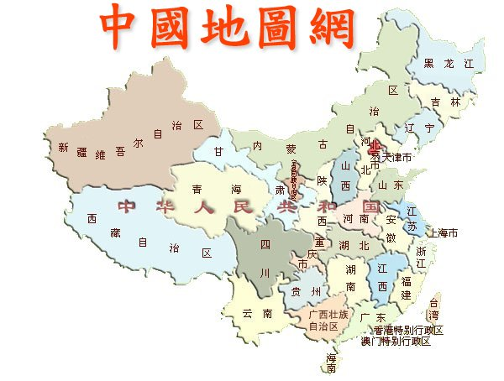
認識國家地理環境

Slide 8
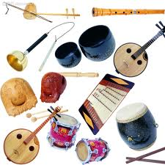
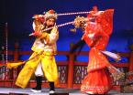
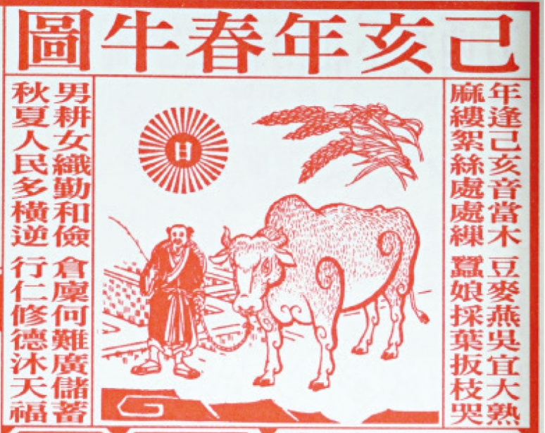
認識傳統文化

Slide 9
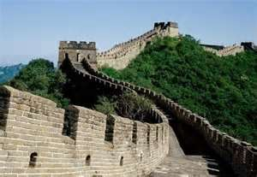
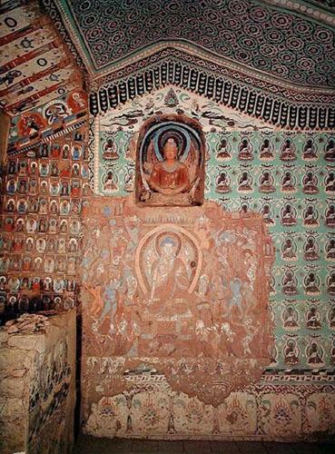

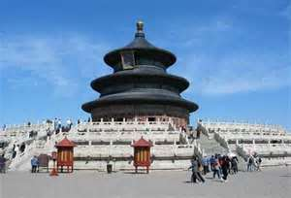
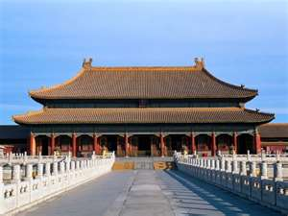
認識國家名勝

Slide 10


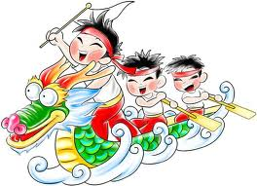
認識傳統節日

Slide 11
認識國事
中國經濟及科技發展
中國與其他國家的關係
瘟疫：豬瘟、新冠狀病毒病

Slide 12
我們如何表達愛國的情懷
認識中國歷史
多關心國家大事
到祖國遊覽，了解國內同胞的生活情況

Slide 13
完

